Slide 1
人文學者資訊行為
西班牙文學系
496100733 王紫沛
497100091 程莉淳
497100467 林 鶴
497100508 蘇 珩

Slide 2
教授基本資料
姓名 | 職稱 | 最高學歷及學位 | 學術專長及研究專題
胡淑琴 | 兼任教授 | 輔仁大學宗教研究所碩士 | 西語教學、倫理學、神學
雷孟篤 | 專任教授 | 西班牙馬德里大學文哲博士 | 西語國家文化思想、中西哲學比較、中西口筆譯、西班牙字源研究
傅玉翠 | 專任副教授 | 西班牙馬德里大學拉美文學博士 | 西語文法、西語國家文學文化、西語國家歷史與藝術、詞彙與語法研究
李素卿 | 兼任副教授 | 西班牙馬德里大學西班牙語文學博士 | 拉丁美洲文學、西文小說、西班牙語翻譯(中-西)、西班牙語教學

Slide 3
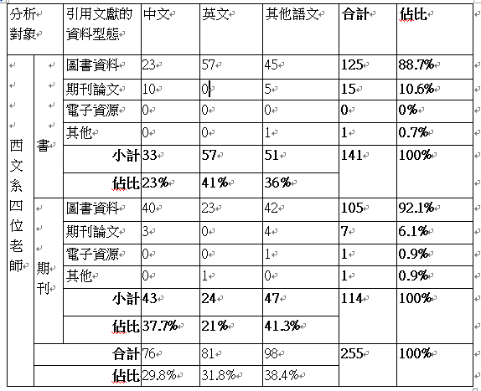
引用文獻分析

Slide 4
引用文獻分析
專書 55%
期刊 45%
電子資源 0%~0.03%
其他 0%~0.03%

Slide 5
訪問對象
對象：胡淑琴 教授
訪問者：王紫沛
對象：碩二 張溥芮(有教學經驗)
訪問者：程莉淳
對象：碩一 周佳霖
訪問者：林鶴
對象：碩一 楊子力
訪問者：蘇珩

Slide 6
1. 教學上所需的資源?來源?
圖書館的圖書文獻、雜誌、影音光碟
(EX:天下雜誌、商業週刊)
網路資源 (EX: BBC、CVC)

Slide 7
2. 研究上所需的資源?來源?
圖書館的圖書文獻、期刊(EX:西班牙語翻譯學研討論文集)
網路資源 (EX:前幾世紀的某一教父，有個著名的概念「天主的肖像」，在GOOGLE搜尋引擎輸入「father」，便可找到直接提供許多教父團資料的網站)
西文資料為主，中文資料較少。

Slide 8
3. 對網路資源的使用習慣?態度?
YAHOO、GOOGLE搜尋引擎
Wikipedia西文版
網路真的非常方便。

Slide 9
4. 對本校圖書館的使用習慣?態度?
教授以神學院圖書館為主(EX:工具書)
研究生以公博樓圖書館為主(EX:西文圖書資料、期刊雜誌)

Slide 10
5. 對圖書館的電子期刊、電子書的使用習慣、態度?
教授常使用電子期刊，電子書較少使用，因為覺得容易混淆。
無論是輔大圖書館或是神學院圖書館所提供的資源都非常豐富，希望我們未來也可以常利用學校花錢購買的電子書和電子期刊等。
研究生則很少使用電子期刊、電子書，以圖書文獻為主。

